Slide 1
等角圖
Isometric Drawing
設計與科技科

Slide 2
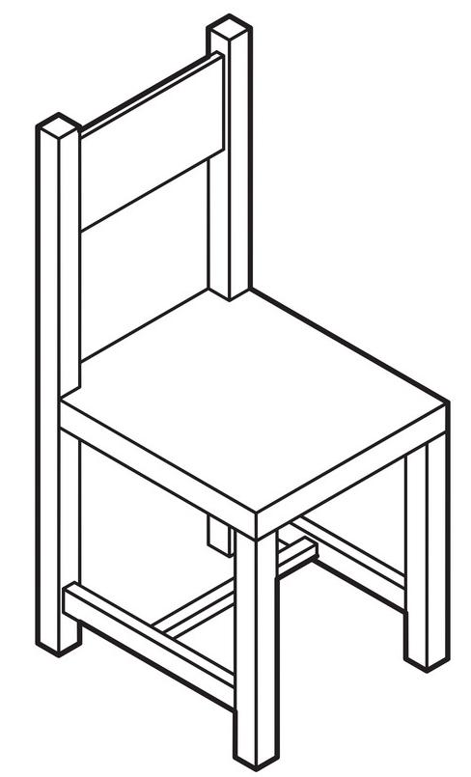
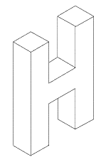
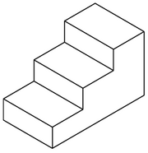
介紹
等角圖是常用的三維(3D) 立體圖

Slide 3
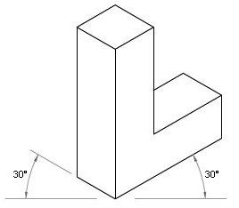
等角圖同時展示物體的正面、側面和頂部
頂部
正面
側面

Slide 4
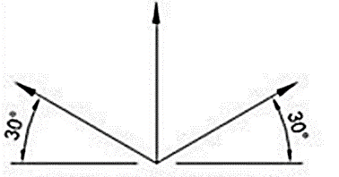
等角圖以一條垂直軸線和兩條與水平軸線
成 30度的斜軸為基礎

Slide 5
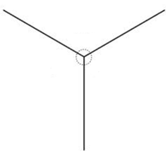
繪畫步驟
由等角軸開始，畫出一夾角皆 為 120° 的「Y」字形，左右斜軸線與水平成 30° 角
120°
120°
120°

Slide 6
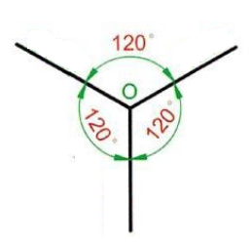

繪畫步驟
三軸分別名為(i)長度軸 (ii)寬度軸(iii)高度軸 以表示長寬高。

Slide 7
繪畫步驟 (方盒法)
1. 選擇及畫出物件的等角軸
2. 取物件長、闊和高度的最大值，草繪方盒

Slide 8
3. 於方盒各邊畫出物件細節，然後各轉折點與對軸
畫出平行線
4. 加深物件的輪廓線

Slide 9
運用
我們可運用繪畫等角圖的技巧畫出不同的立體物件，例如立方體、英文字母和椅子。
立方體
https://www.youtube.com/watch?v=KAx390oVKuo
英文字母
https://www.youtube.com/watch?v=i-VMtmQF16o
椅子
https://www.youtube.com/watch?v=sNEcG40vENw

Slide 10
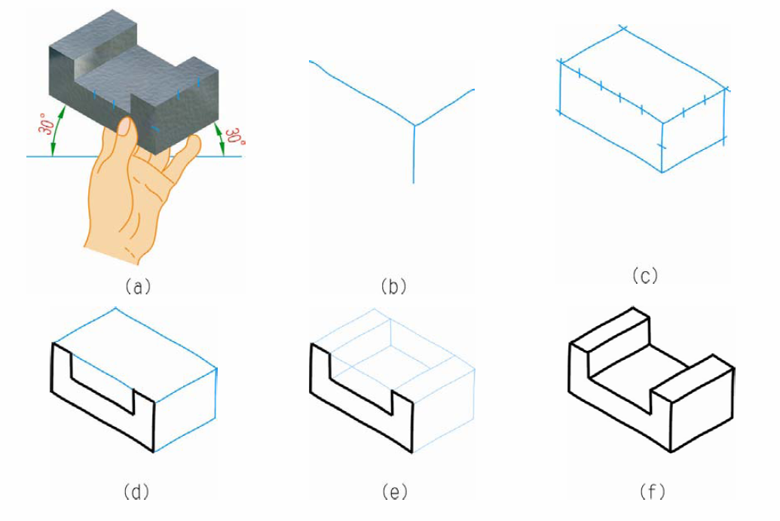
總結
方盒法步驟:
1. 選擇物體方向角度以表示最多細節
2. 選擇等角軸
3. 草繪方框構圖線
4. 畫上細節
5. 將不必要的構圖線擦淨
6. 加深輪廓線
*隱藏線（虛線）通常不畫，
如無法明確表達物件形狀時，
才可加畫部分隱藏線

